Slide 1
Бөлімі: Қоршаған орта
VІІ БӨЛІМ
Сабақтың тақырыбы:
Терезеде гүл тұр
Қазақ тілі
2-сынып

Slide 2
Оқу мақсаттары
2.1.2.1 күнделікті өмірде қолданылатын таныс сөздерден құралған қарапайым сөйлемдердің мағынасын түсіну
Сабақ мақсаты:
Бағалау критериі:
тыңдалған мәтін мазмұнын түсінеді;
мәтінді оқып, сұраққа жауап береді;
сурет арқылы әңгіме құрастырады;

Slide 3
Сұрақ – жауап
- Балалар, сендер қандай гүлдерді білесіңдер ?
Үйлерінде гүл өсіресіңдер ме?

Slide 4
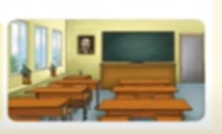
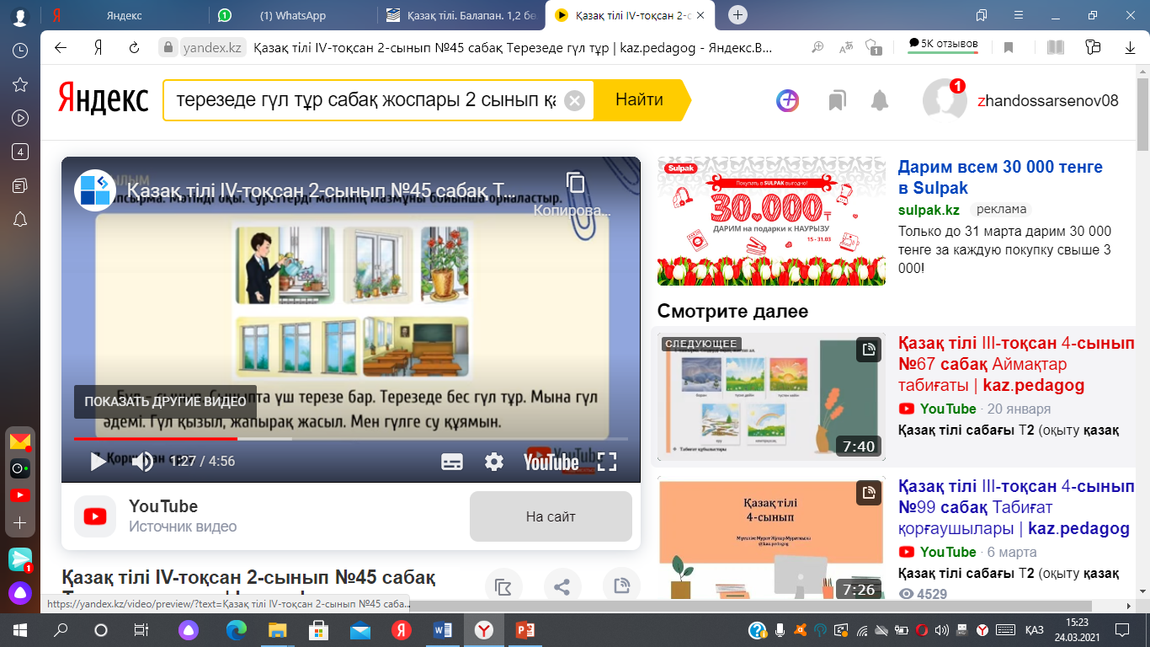
Жаңа сөздер
Сынып – класс -
Терезе – окно -
Су құяды – поливать -

Slide 5
Тыңдалым. Оқылым.
Сынып - сыны(п)бы
Менің сыны(п)бым
Сенің сыны(п)бың
Оның сыны(п)бы
Мен гүлге су құямын
Сен гүлге су құясың
Ол гүлге су құяды
Терезеде гүл тұр.

Slide 6
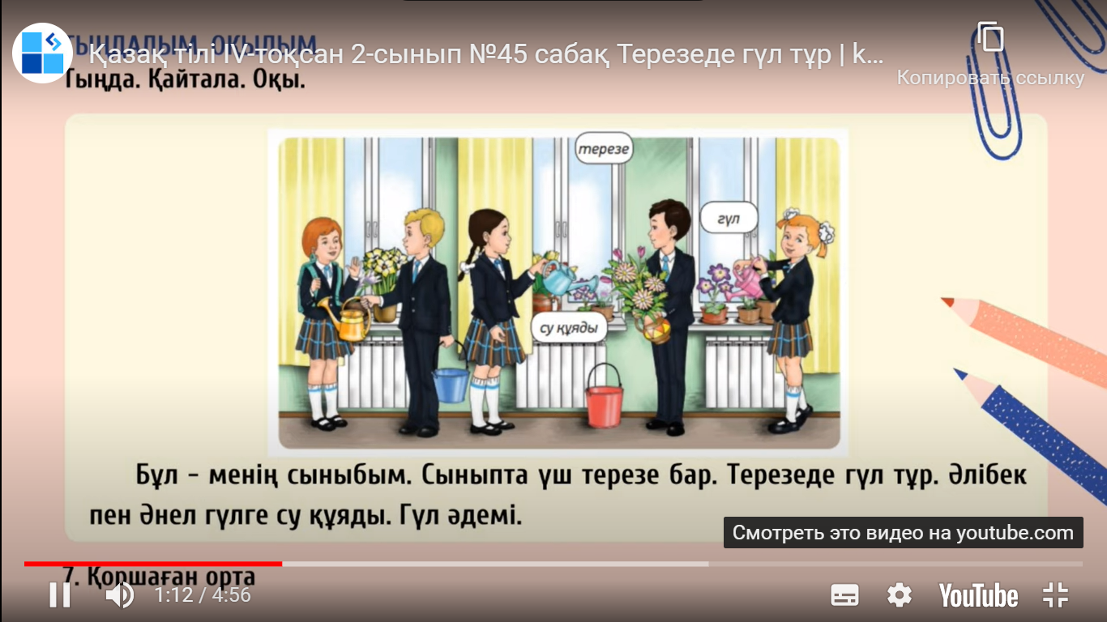
Тыңдалым. Оқылым.
Бұл – менің сыныбым. Сыныпта үш терезе бар. Терезеде гүл тұр. Әлібек пен Әнел гүлге су құяды. Гүл әдемі.
Дескрипторы:
мәтін мазмұнын түсініп оқиды;
мәтіндегі бойынша сұраққа жауап береді;
сурет арқылы әңгіме құрастырады;

Slide 7
Оқылым.
1-тапсырма Суреттерді мәтін мазмұны бойынша орналастыру
Бұл – сынып. Сыныпта үш терезе бар.Терезеде бес гүл тұр. Мына гүл әдемі. Гүл қызыл, жапырақ жасыл. Мен гүлге су құямын.
Дескрипторы:
мәтін мазмұнын түсініп оқиды;
суреттерді мәтін мазмұнына қарай орналастырады;

Slide 8
Өзіңді тексер!
Бұл – сынып
Сыныпта үш терезе бар
1
2
Гүл қызыл, жапырақ жасыл
Мен гүлге су құямын
3
4

Slide 9
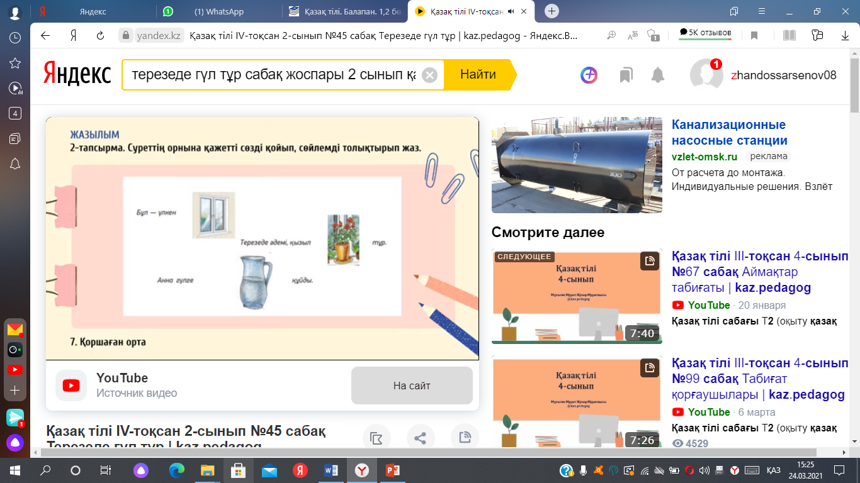
Жазылым. 2-тапсырма. Суреттің орнына қажетті сөзді қойып, сөйлемді толықтырып жазу.
Дескрипторы:
суреттің орнына қажетті сөзді қояды ;
сөйлемді толықтырып жазады;
сөйлемнің мағынасын түсінеді;

Slide 10
Өзіңді тексер!
Бұл – үлкен терезе. Терезеде әдемі,қызыл гүл тұр. Анна
гүлге су құяды.

Slide 11


Slide 12
«Жоғалған буынды тап!» ойыны
Тере.., ..нып, құя.., гүл...., қы..., са...
Дескрипторы:
тиісті буындарды табады;
сөзді толықтырып дәптерлеріне жазады ;

Slide 13
Өзіңді тексер!
Терезе, сынып, құяды, қызыл, сары

Slide 14
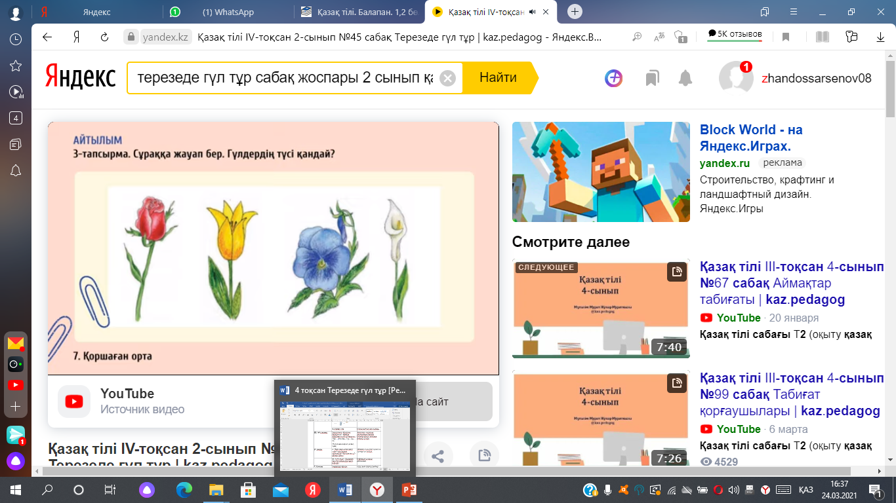
«Кім көп біледі?» ойыны
Дескрипторы:
сұрақтарға жауап береді;
суреттегі гүлдердің түстерін атайды;

Slide 15
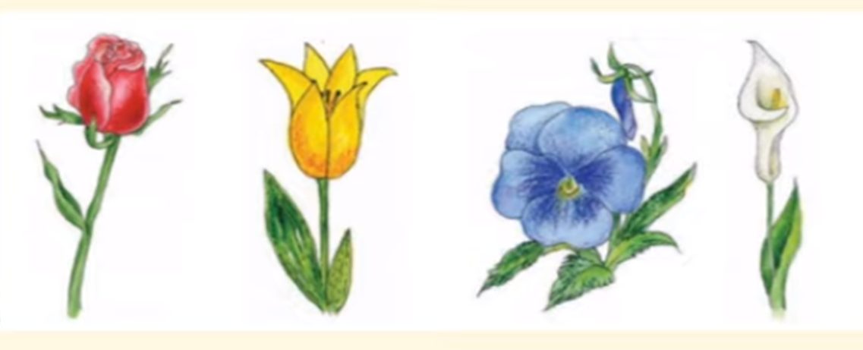
Өзіңді тексер!
Гүлдің түсі қызыл
Гүлдің түсі сары
Гүлдің түсі көк
Гүлдің түсі ақ

Slide 16
Бүгінгі сабақта:
берілген мәтіннің мазмұнын түсіндім;
жетекші сұрақтар арқылы негізгі ойды анықтадым;
мәтін мазмұнына қарай суреттерді орналастыруды үйрендім;
гүлдердің түрлері жайлы ақпарат алдым

Slide 17
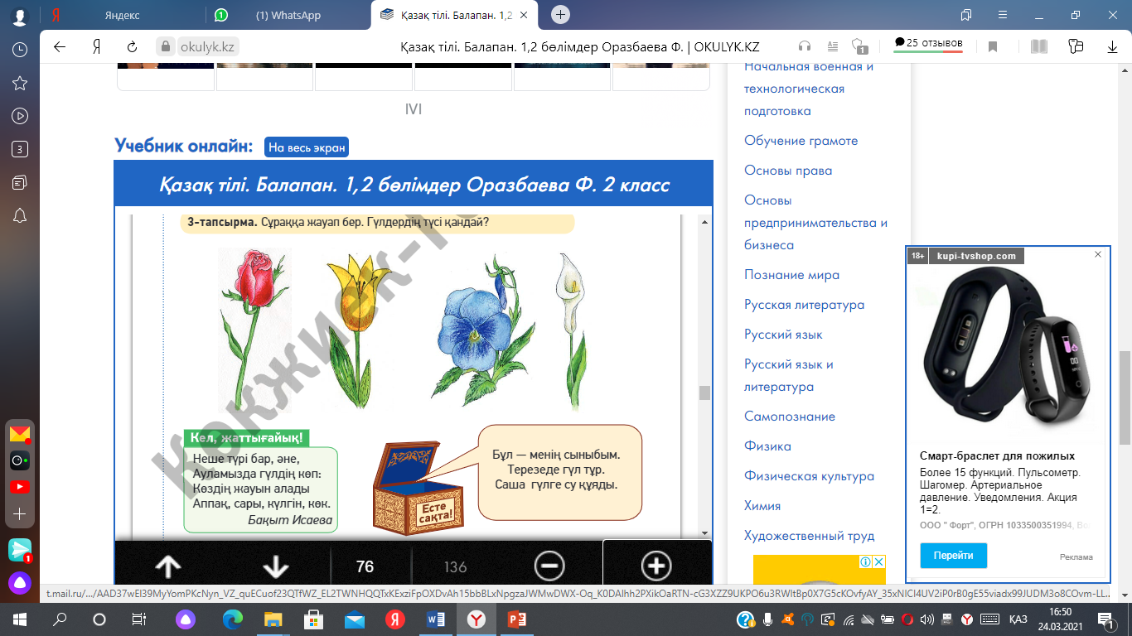
Қосымша тапсырма
Кел, жаттығайық! жаттау. Оқулықтағы 76 бет.

